Slide 1


家庭路由反向供电系统
主讲人：彭鹏

Slide 2

现状
宽带运营商的机房设备(交换机等) 供电均来自与小区供电系统。受小区物业管理、电费等因素影响，运营商在机房投入高昂。本项目可以大幅度减小运营商的机房成本。

Slide 3
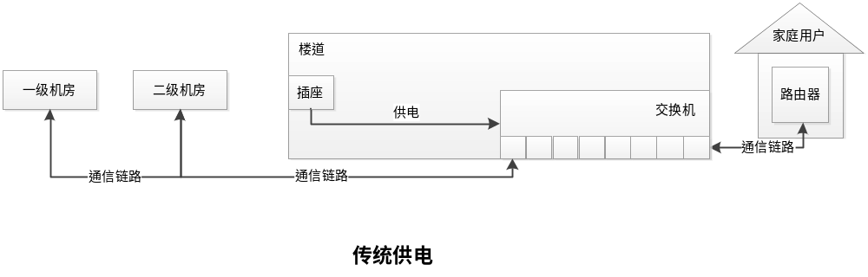
解决方案--传统供电
传统供电，从机房取电，受制于小区物业管理，并且按照商业用电计费，运营成本高昂。

Slide 4
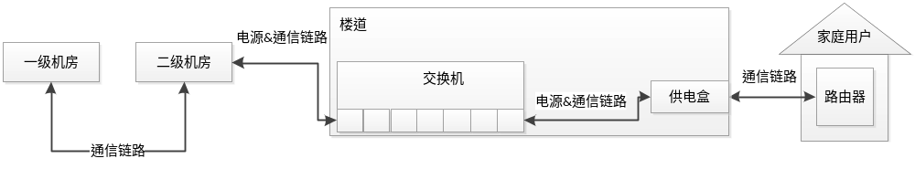
解决方案--改造
改造方案，从用户路由取点，不受小区物业限制，并且按照居民用电计费，运营成本低廉。但是相较于传统的供电方式，改造后系统变复杂，需要一定的改造成本。

Slide 5
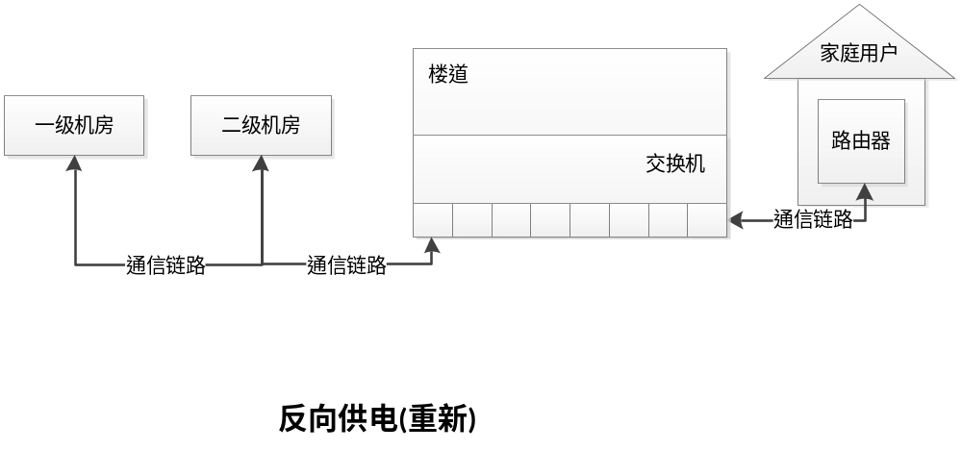
解决方案--新品
新品方案，解决了改造方案的系统变复杂的缺点，但是对于已经联网的小区实施有一些困难。

Slide 6
解决方案--选择
结合三种方案的优缺点，对于已联网的小区实施改造，新建小区实施新品方案较合适。

Slide 7
市场分析
以艾普为例（改造）
目前武汉艾普在网用户10万户，每个月电费成本24万左右（不包含维护和电表等成本），每年24万*12=288万。
根据计算我们的改造设备成本平均到每户是46元，10万用户460万，改造完成需要19个月的电费。

Slide 8
市场分析
以艾普为例（新建）
10万用户需要10万台反向供电路由器+1万台反向供电交换机，每台路由器65元 ，交换机200元 合计850万，平均每户85元。和目前建网费用基本一致，同时每月节省24万电费和人工维护成本。

Slide 9
谢谢

